Slide 1
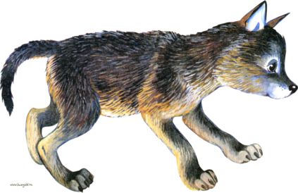
ВОЛК
В стае я живу в лесу, Всем зверушкам страх несу. Грозно вдруг зубами щелк! Я свирепый серый …

Slide 2
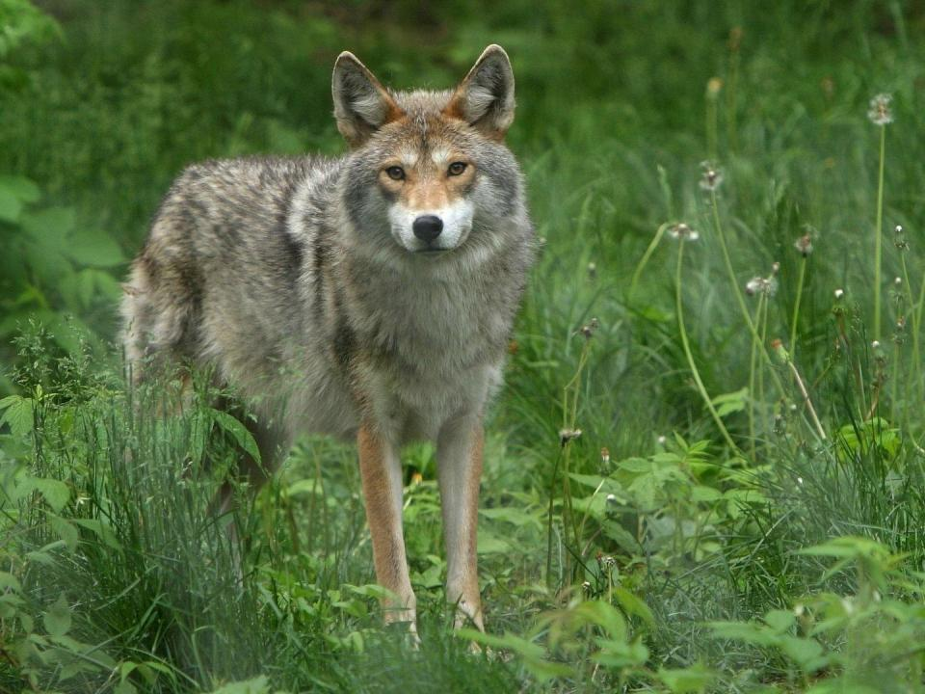
Волк – главный лесной охотник! Он охотится на зайцев, мелких грызунов, птиц, а также на крупных копытных животных (кабана, лося).

Slide 3
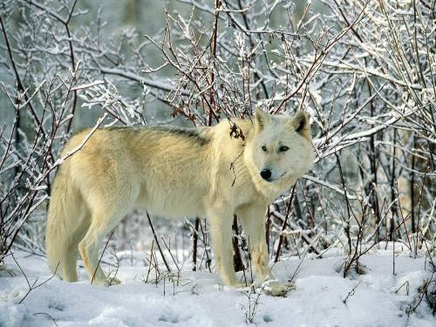
Для охоты волки собираются в стаи и не имеют постоянного жилища.

Slide 4
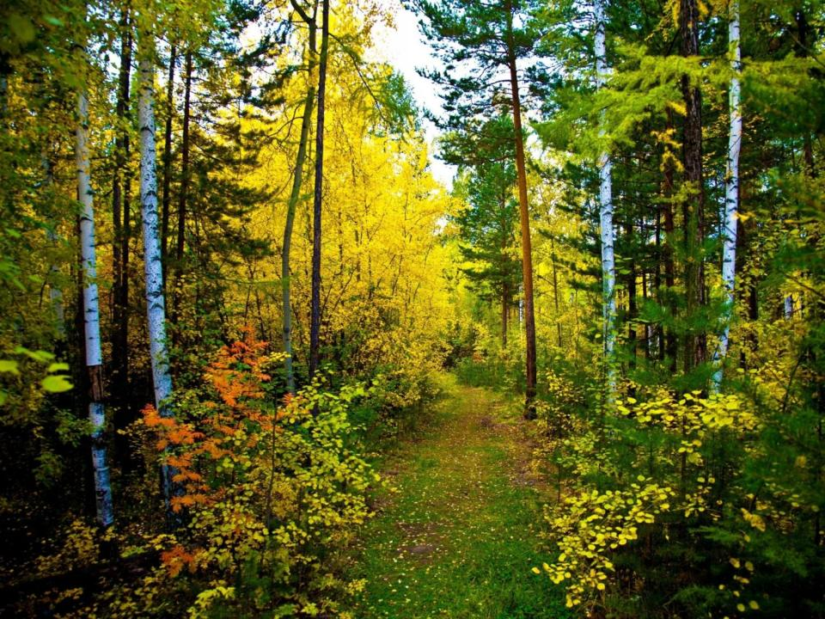
Вот и подошло к концу наше лесное путешествие! Давайте вспомним, с кем мы сегодня познакомились?

Slide 5
